Slide 1
Maxi-Projekt
J. Alberts, D. Buchholz, C. Cirak, R. Senemar

Slide 2
Agenda
Umsetzung der Zusatzaufgabe
Unsere Architektur
UML-Fachklassendiagramm
Anwendungsfalldiagramm
Demo

Slide 3
Umsetzung der Zusatzaufgabe
Andere NoSQL Datenbank = Neo4j
Graphen Datenbank
Hier Beispiel einfügen, wie das ganze aussieht
Erklärung wie wir das eingebunden haben

Slide 4
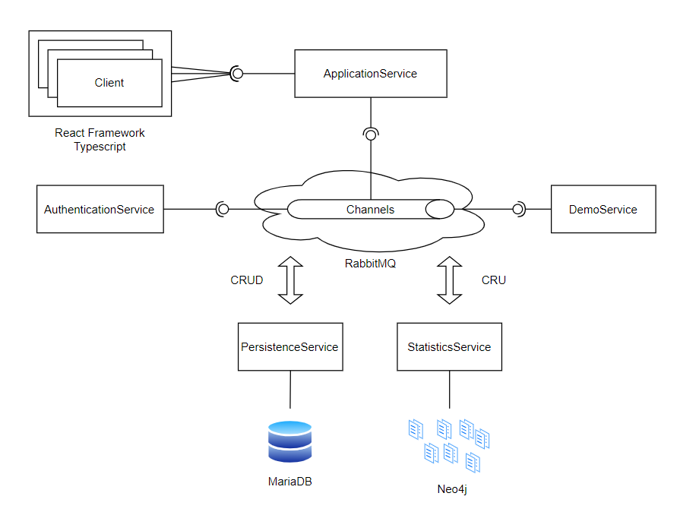
Unsere Architektur
Welche Infos könnten hier rein???
Abbildung 1: Komponentendiagramm

Slide 5
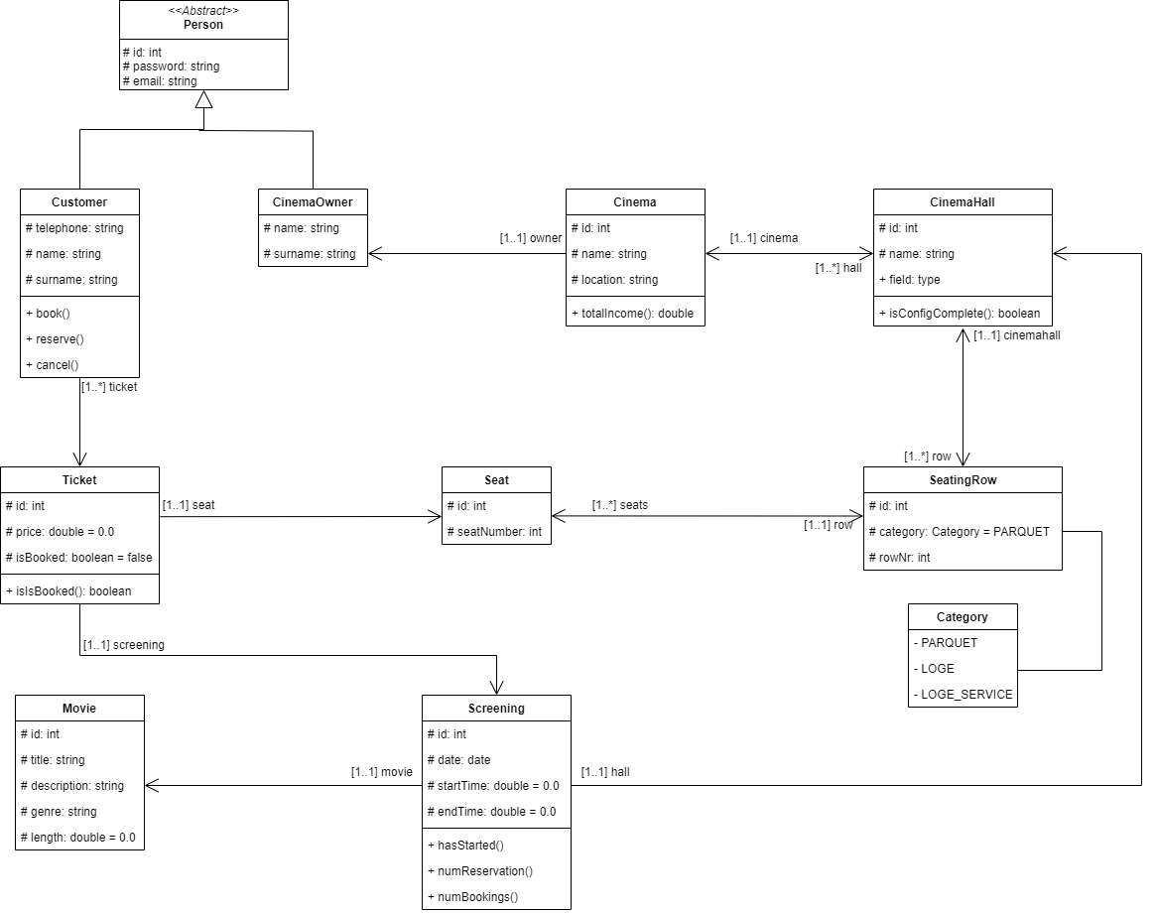
Abbildung 2: UML- Fachklassendiagramm

Slide 6
Anwendungsfalldiagramm
Anwendungsfalldiagramm von Raha
Abbildung 3: Anwendungsfalldiagramm

Slide 7
Demo

